Slide 1

JavaScript浏览器对象

Slide 2
内容摘要
理解事件处理程序的概念
了解JavaScript 中的常用事件
掌握常用的浏览器对象：
  window
  document
  history

Slide 3
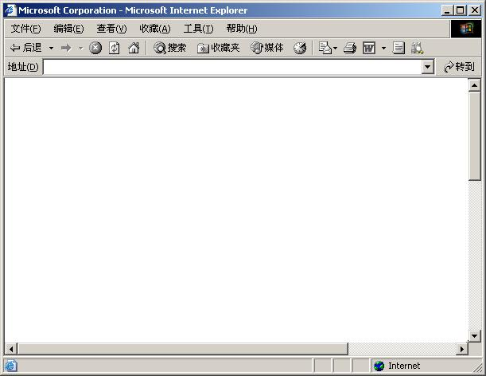
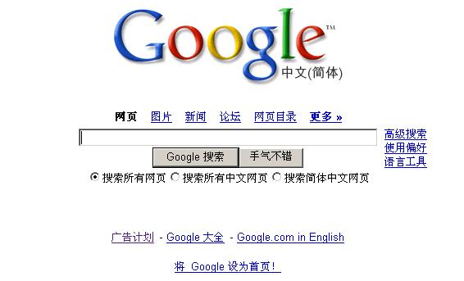
浏览器对象简介 2-1
Window
窗口对象
http://www.google.com
location
地址对象
浏览器对象的分层结构
document
文档对象
window.document.myform.text1
FORM
表单对象

Slide 4
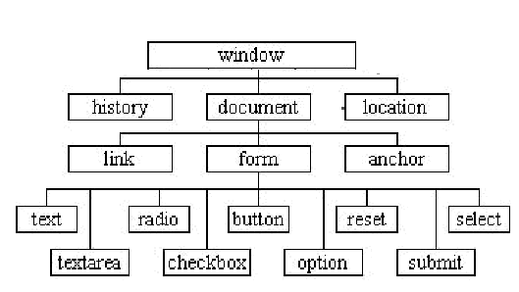
浏览器对象简介 2-2
浏览器对象的分层结构

Slide 5
Window 对象 7-1
属性
名称 | 说明
document | 表示给定浏览器窗口中的 HTML 文档。
history | 包含有关客户访问过的URL的信息。
location | 包含有关当前 URL 的信息。
name | 设置或检索窗口或框架的名称。
status | 设置或检索窗口底部的状态栏中的消息。
screen | 包含有关客户端的屏幕和显示性能的信息。

Slide 6
Window 对象 7-2
名称 | 说明
alert (“m提示信息") | 显示包含消息的对话框。
confirm（“提示信息”） | 显示一个确认对话框，包含一个确定取消按钮
Prompt（”提示信息“） | 弹出提示信息框
open ("url","name") | 打开具有指定名称的新窗口，并加载给定 URL 所指定的文档；如果没有提供 URL，则打开一个空白文档
close ( ) | 关闭当前窗口
setTimeout（”函数”,毫秒数） | 设置定时器：经过指定毫秒值后执行某个函数
clearTimeout(定时器对象)

Slide 7
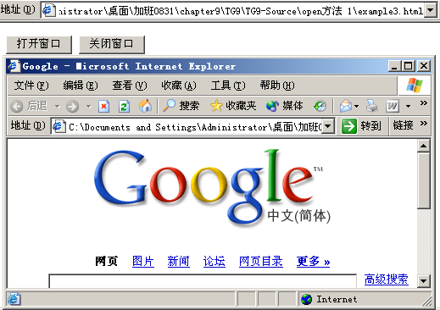
Window 对象 7-3
<HTML>
<HEAD>
<SCRIPT>
function openwindow( )
{
window.open("google.htm");
}
function closewindow( )
{
window.close ( );
}
</SCRIPT>
</HEAD>
<BODY>
<FORM>
<INPUT TYPE=button VALUE="打开窗口" onClick="openwindow()">
<INPUT TYPE=button VALUE="关闭窗口" onClick="closewindow()">
</FORM>
<BODY>
使用 Open 方法
打开新窗口
使用 Close 方法
关闭窗口
因为window是最顶层的根，所以可以省略
window.open("google.htm");可简写为：
open("google.htm");其他方法也是如此。
添加单击事件

Slide 8
Document 对象 3-1
属性
名称 | 说明
alinkColor | 设置或检索文档中所有活动链接的颜色
bgColor | 设置或检索 Document 对象的背景色
body | 指定文档正文的开始和结束
linkColor | 设置或检索文档链接的颜色
location | 包含关于当前 URL 的信息
title | 包含文档的标题
url | 设置或检索当前文档的 URL
vlinkColor | 设置或检索用户访问过的链接的颜色

Slide 9
Document 对象 3-2
方法
名称 | 说明
clear ( ) | 清除当前文档
close ( ) | 关闭输出流并强制显示发送的数据
write ("text") | 将文本写入文档

Slide 10
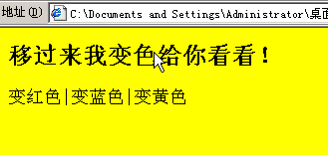
Document 对象 3-3
<HTML>
<HEAD>
<TITLE>无标题文档</TITLE>
<SCRIPT language="JavaScript">
function change(color)
{
document.bgColor=color ;
}
</SCRIPT>
</HEAD>
<BODY>
<H2> 移过来我变色给你看看！</H2>
<FONT size=4>
<SPAN onMouseOver="change('red')">变红色</SPAN>|
<SPAN onMouseOver="change('blue')">变蓝色</SPAN>|
<SPAN onMouseOver="change('yellow')">变黄色</SPAN>
</FONT>
</BODY>
利用document对象的bgColor属性改变背景色
添加鼠标悬停事件

Slide 11

History对象 4-1
history 对象方法
名称 | 说明
back() | 加载 History 列表中的上一个 URL
forward() | 加载 History 列表中的下一个 URL
go("url" or number) | 加载 History 列表中的一个 URL，或要求浏览器移动指定的页面数。
Back ( ) 方法相当于后退按钮
forward ( ) 方法相当于前进按钮
go (1)代表前进1页，等价于forward( )方法；
go(-1) 代表后退1页，等价于back( )方法；

Slide 12
Location对象 4-2
Location 对象属性
名称 | 说明
host | 设置或检索位置或 URL 的主机名和端口号
hostname | 设置或检索位置或 URL 的主机名部分
href | 设置或检索完整的 URL 字符串
  方法
名称 | 说明
assign("url") | 加载 URL 指定的新的 HTML 文档。
reload() | 重新加载当前页
replace("url") | 通过加载 URL 指定的文档来替换当前文档

